Slide 1
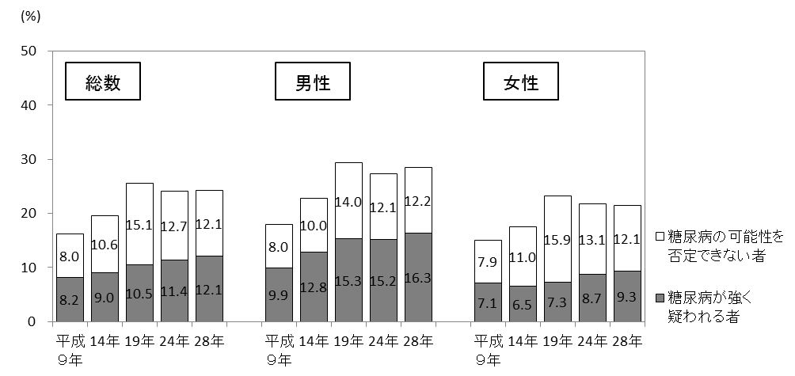
図１ 「糖尿病が強く疑われる者」、「糖尿病の可能性を否定できない者」の割合の年次推移
（20歳以上、総数・男女別）（平成９年、14年、19年、24年、28年）

Slide 2
表１ 「糖尿病が強く疑われる者」、「糖尿病の可能性を否定できない者」の割合の年次推移（20歳以上、性・年齢階級別）

Slide 3
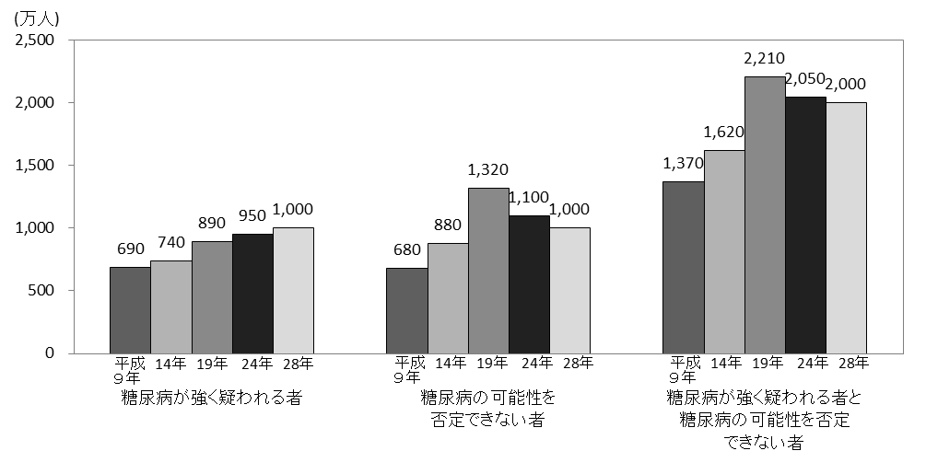
図２ 「糖尿病が強く疑われる者」、「糖尿病の可能性を否定できない者」の推計人数の年次推移
（20歳以上、男女計）（平成９年、14年、19年、24年、28年）

Slide 4
表２ 解析対象者の性・年齢構成の年次推移
※ヘモグロビンA1c の測定値がある者を解析対象者とした。

Slide 5
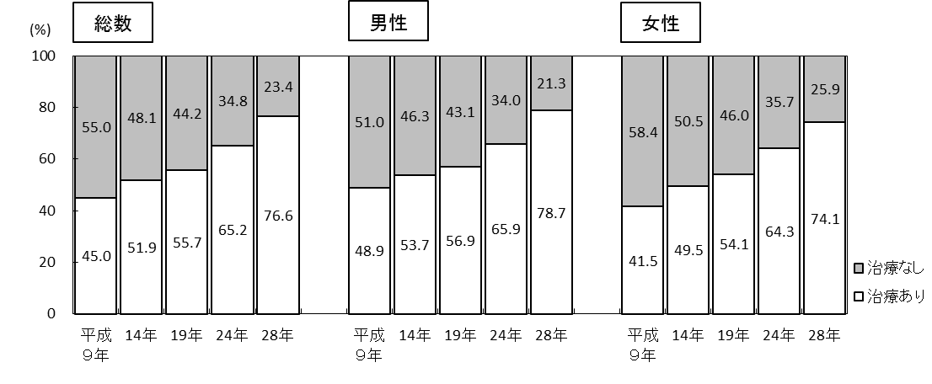
図３ 「糖尿病が強く疑われる者」における治療の状況の年次推移（20歳以上、総数・男女別）
（平成９年、14年、19年、24年、28年）
※「治療あり」とは、平成９～19年は「現在受けている」と回答した者、平成24年は「過去から現在にかけて継続的に受けている」又は「過去に中断したことがあるが、現在は受けている」と回答した者、平成28年は「糖尿病治療の有無」に「有」と回答した者。
※「治療なし」とは、平成９～19年は「ほとんど治療を受けたことがない」、「以前に受けたことがあるが、現在は受けていない」と回答した者、又は「医師から糖尿病といわれたことがない」と回答した者、平成24年は「これまでに治療を受けたことがない」、「過去に受けたことがあるが、現在は受けていない」、又は「医師から糖尿病といわれたことがない」と回答した者、平成28年は「糖尿病治療の有無」に「無」と回答した者、又は「糖尿病といわれたことの有無」に「無」と回答した者。

Slide 6
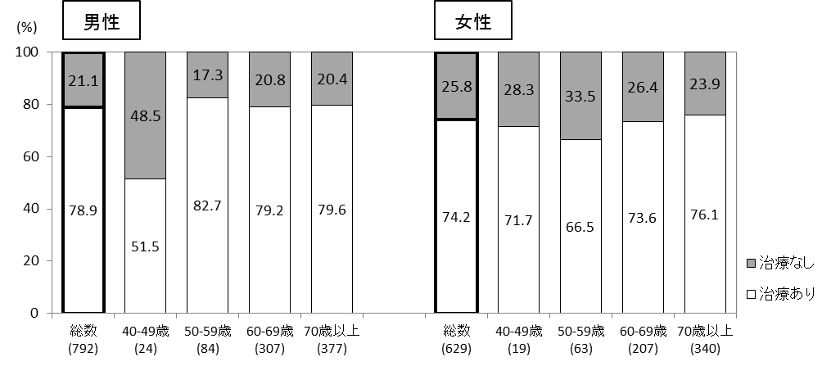
図４ 「糖尿病が強く疑われる者」における治療の状況
（40歳以上、性・年齢階級別、全国補正値）

Slide 7
表３ 体格（BMI）及び生活習慣に関する都道府県の状況
※都道府県別データを高い方から低い方に４区分に分け、上位25％の群を上位群、下位25％の群を下位群とした。
なお、熊本県は除く。
※比較に用いた値は、各指標の年齢区分における平均年齢で年齢調整を行った値である。
※第２部の全国平均は、上記の方法で年齢調整を行った値であるため、第１部と第３部の全国補正値及び年次推移で表す年齢調整値とは異なる。
※上位群と下位群の差は、四捨五入のため上位群の平均値から下位群の平均値を引いた値とは一致しない。

Slide 8
１．BMIの平均値

Slide 9
２．野菜摂取量の平均値

Slide 10
３．食塩摂取量の平均値

Slide 11
４．歩数の平均値

Slide 12
５．現在習慣的に喫煙している者の割合

Slide 13
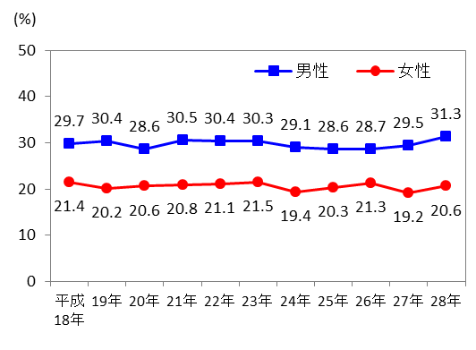
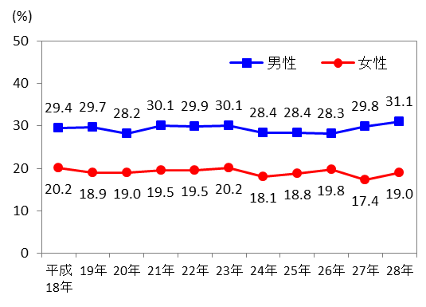
図５－１ 肥満者（BMI≧25kg/m²）の割合の
年次推移（20歳以上）（平成18～28年）
図５－２ 年齢調整した、肥満者（BMI≧25kg/m²）の割合
の年次推移（20歳以上）（平成18～28年）
※妊婦除外。

Slide 14
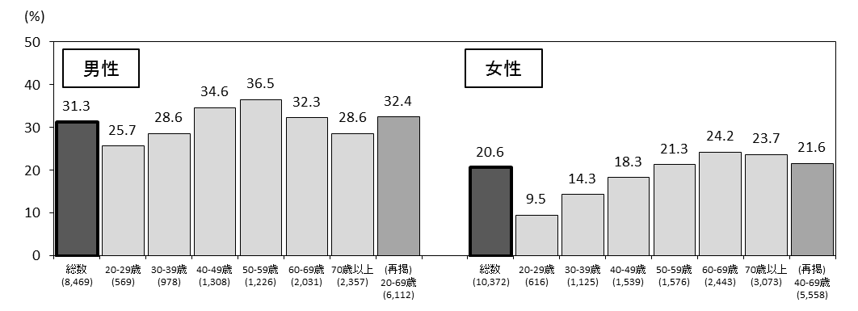
図６ 肥満者（BMI≧25 kg/m²）の割合（20歳以上、性・年齢階級別、全国補正値）
※妊婦除外。

Slide 15
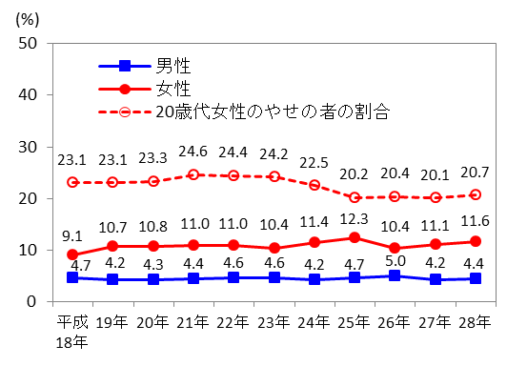
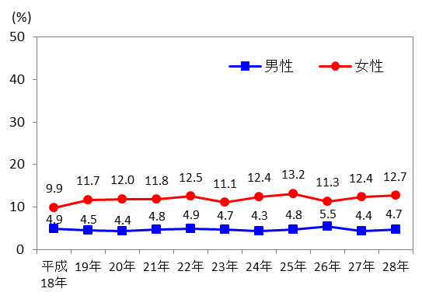
図７－１ やせの者（BMI＜18.5kg/m²）の割合の
年次推移（20歳以上）（平成18～28年）
図７－２ 年齢調整した、やせの者（ BMI＜18.5kg/m² ）
の割合の年次推移（20歳以上）（平成18～28年）
※妊婦除外。
※20歳代女性のやせの者の割合の年次推移は、移動平均＊により平滑化した結果から作成。
＊「移動平均」とは、各年の結果のばらつきを少なくするため、各年次結果と前後の年次結果を足し合わせ、計３年分を平均化したもの。
ただし、平成28年については単年の結果である。

Slide 16
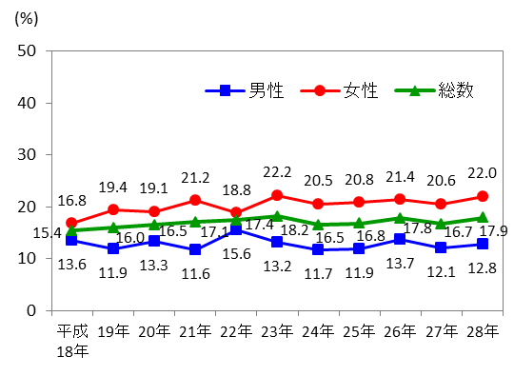
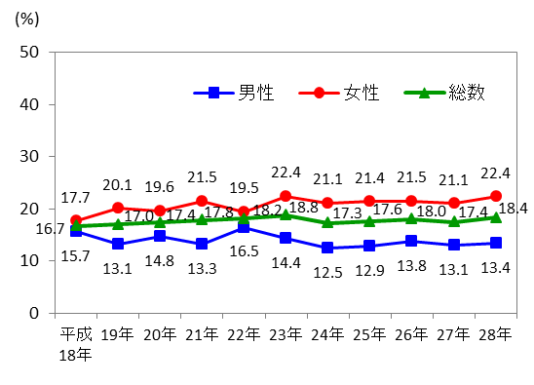
図８－１ 低栄養傾向の者（BMI≦20 kg/m²）の
割合の年次推移（65歳以上）（平成18～28年）
図８－２ 年齢調整した、低栄養傾向の者（BMI≦20kg/m²）
の割合の年次推移（65歳以上）（平成18～28年）

Slide 17
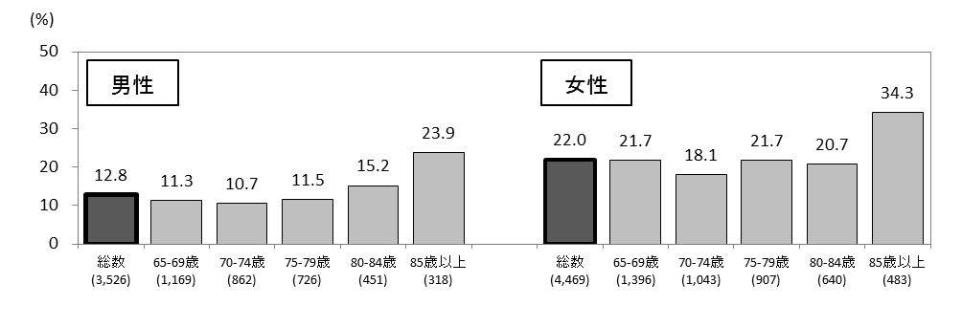
図９ 低栄養傾向の者（BMI≦20 kg/m²）の割合（65歳以上、性・年齢階級別、全国補正値）

Slide 18
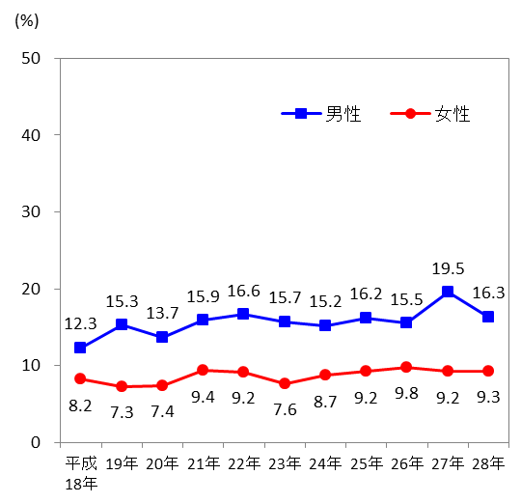
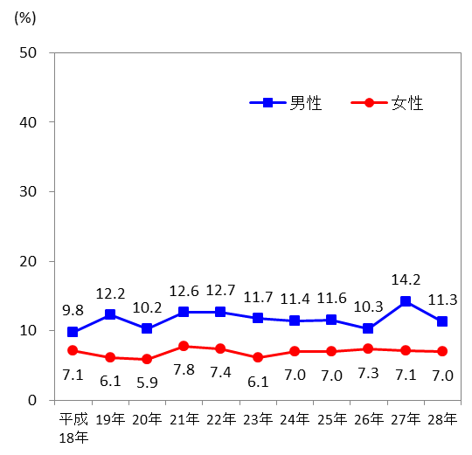
図10－１ 「糖尿病が強く疑われる者」の割合
の年次推移（20歳以上）（平成18～28年）
図10－２ 年齢調整した、「糖尿病が強く疑われる者」の
割合の年次推移（20歳以上）（平成18～28年）

Slide 19
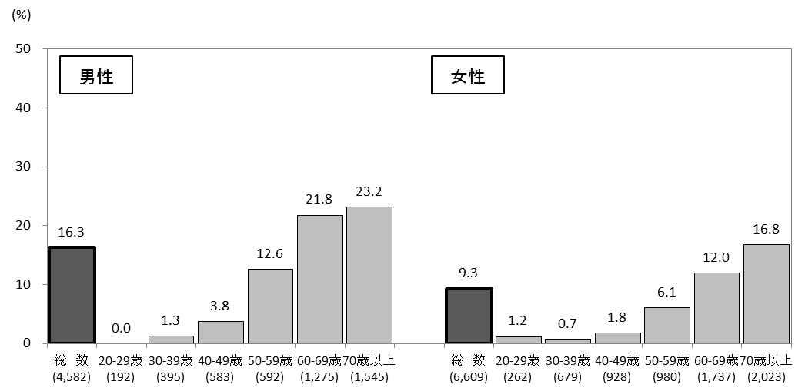
図11 「糖尿病が強く疑われる者」の割合（20歳以上、性・年齢階級別、全国補正値）

Slide 20
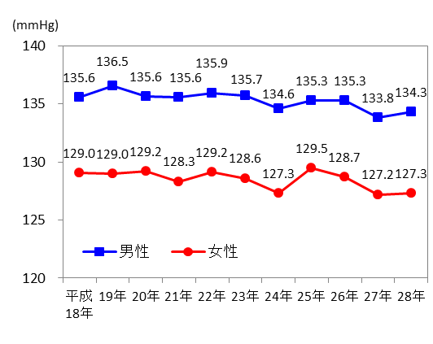
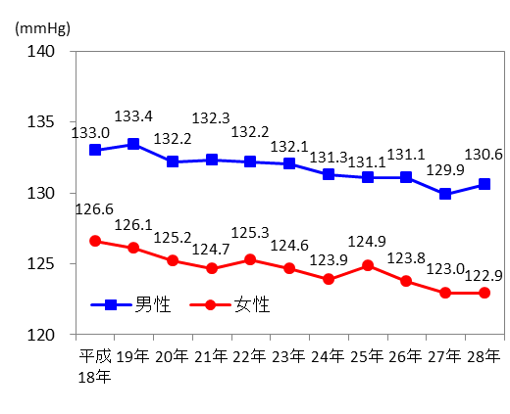
図12－１ 収縮期（最高）血圧の平均値の年次推移
（20歳以上）（平成18～28年）
図12－２ 年齢調整した、収縮期（最高）血圧の
平均値の年次推移（20歳以上）（平成18～28年）

Slide 21
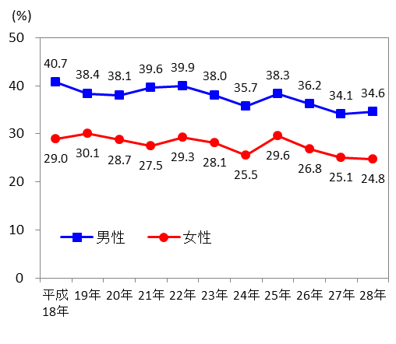
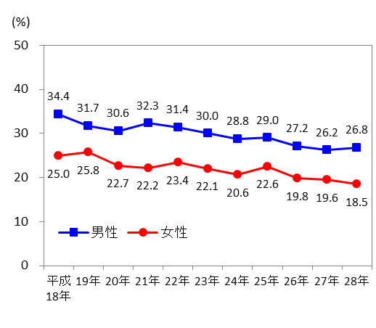
図13－１ 収縮期（最高）血圧が140mmHg以上の
者の割合の年次推移（20歳以上）（平成18～28年）
図13－２ 年齢調整した、収縮期（最高）血圧が140mmHg以上の者の割合の年次推移（20歳以上）（平成18～28年）
※２回の測定値の平均値。１回しか測定できなかった者については、その値を採用。

Slide 22
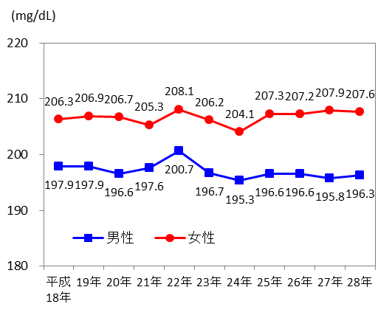
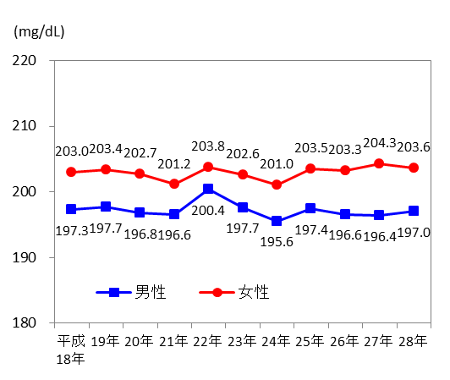
図14－１ 血清総コレステロールの平均値の
年次推移（20歳以上）（平成18～28年）
図14－２ 年齢調整した、血清総コレステロールの
平均値の年次推移（20歳以上）（平成18～28年）

Slide 23
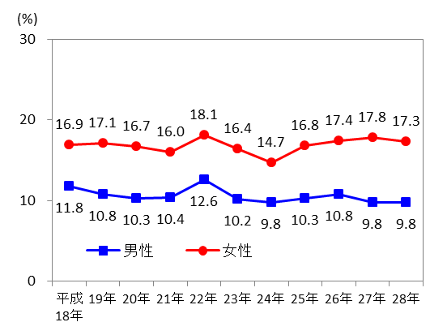
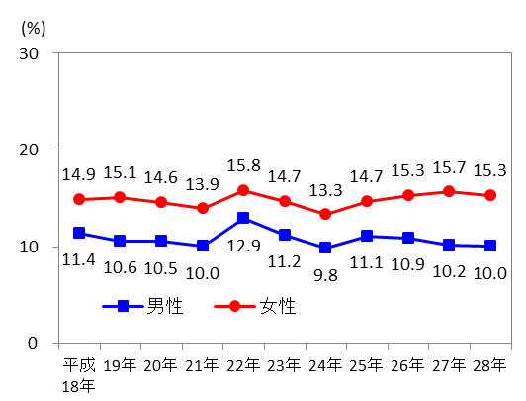
図15－１ 血清総コレステロールが240mg/dL以上 の者の
割合の年次推移（20歳以上）（平成18～28年）
図15－２ 年齢調整した、血清総コレステロールが240mg/dL 以上
の者の割合の年次推移（20歳以上）（平成18～28年）

Slide 24
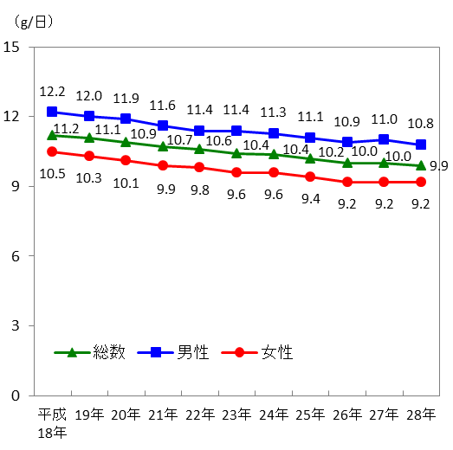
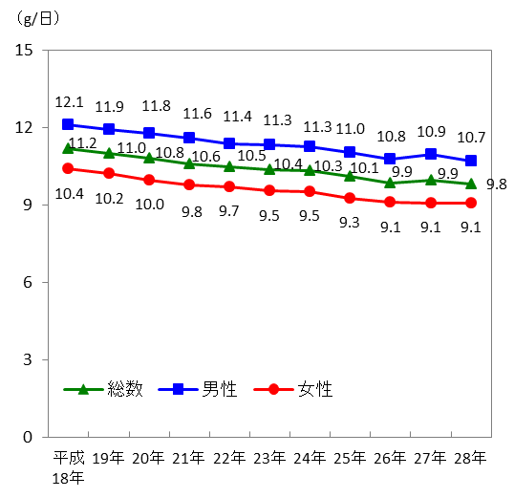
図16－１ 食塩摂取量の平均値の年次推移
（20歳以上）（平成18～28年）
図16－２ 年齢調整した、食塩摂取量の平均値の
年次推移（20歳以上）（平成18～28年）

Slide 25
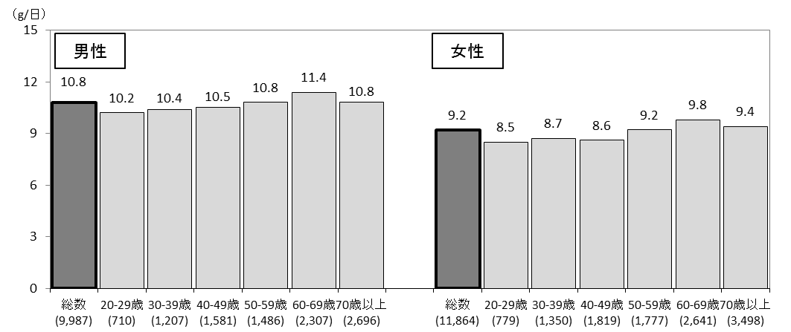
図17 食塩摂取量の平均値（20歳以上、性・年齢階級別、全国補正値）

Slide 26
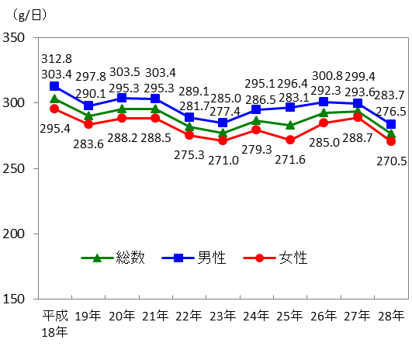
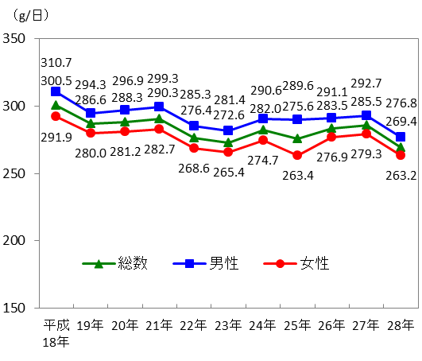
図18－１ 野菜摂取量の平均値の年次推移
（20歳以上）（平成18～28年）
図18－２ 年齢調整した、野菜摂取量の平均値の
年次推移（20歳以上）（平成18～28年）

Slide 27
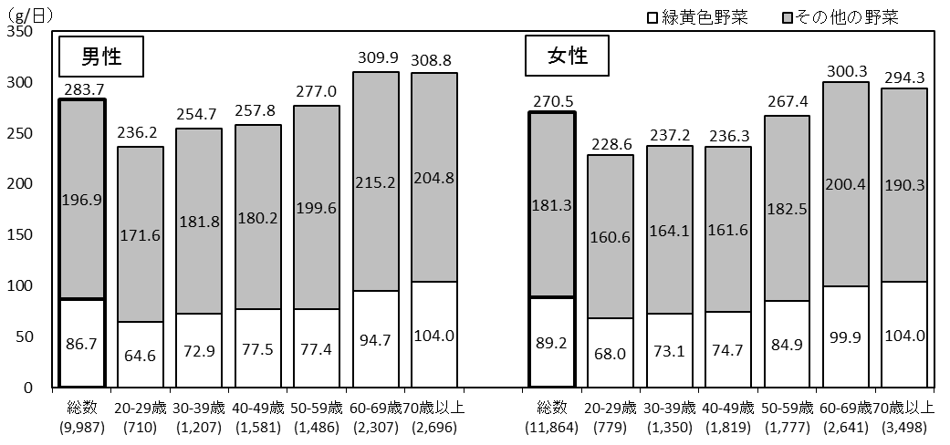
図19 野菜摂取量の平均値（20歳以上、性・年齢階級別、全国補正値）

Slide 28
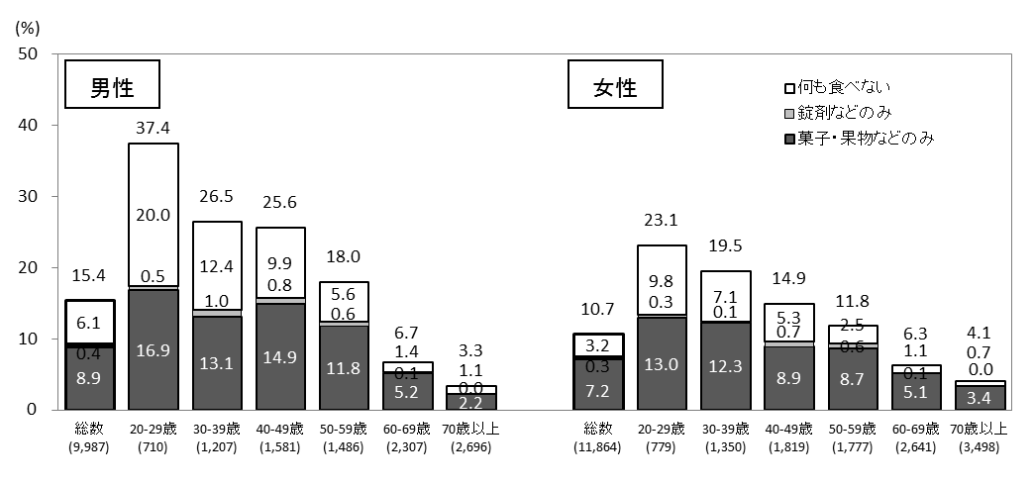
図20 朝食の欠食率の内訳（20歳以上、性・年齢階級別、全国補正値）

Slide 29
表４ 朝食の欠食率の年次推移（20歳以上、性・年齢階級別）（平成18～28年）（単位：％）

Slide 30
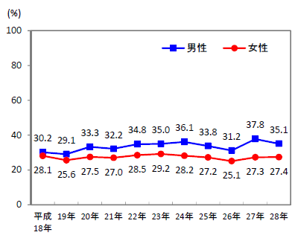
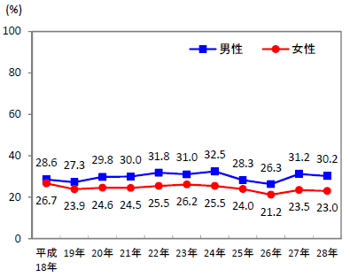
図21－１ 運動習慣のある者の割合の年次推移
（20歳以上）（平成18～28年）
図21－２ 年齢調整した、運動習慣のある者の割合
の年次推移（20歳以上）（平成18～28年）
※「運動習慣のある者」とは、１回30 分以上の運動を週２回以上実施し、１年以上継続している者。

Slide 31

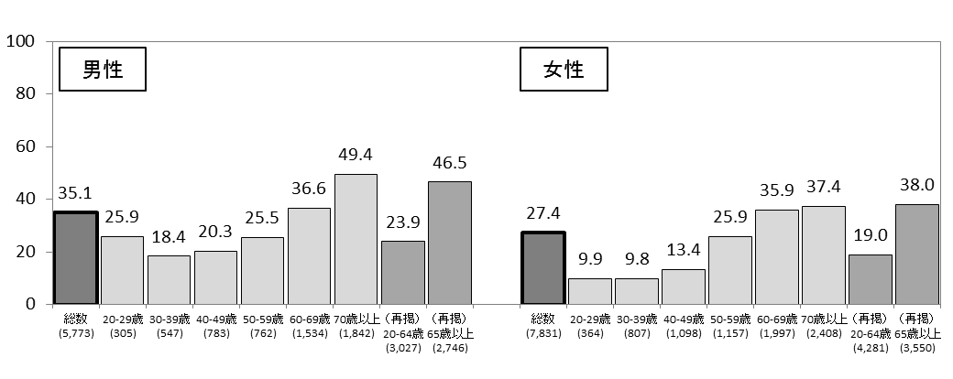
図22 運動習慣のある者の割合（20歳以上、性・年齢階級別、全国補正値）

Slide 32
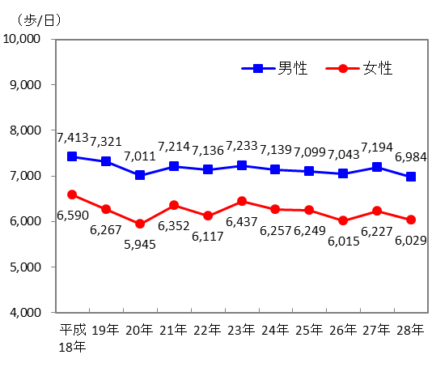
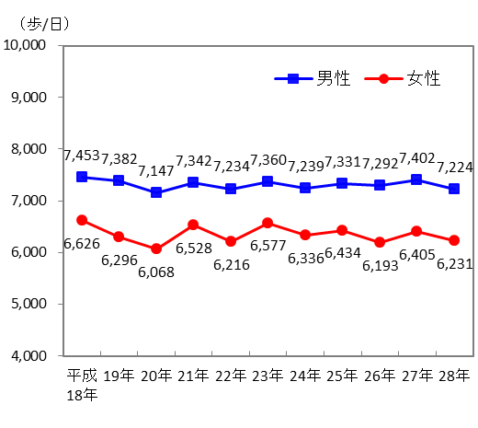
図23－１ 歩数の平均値の年次推移（20歳以上）
（平成18～28年）
図23－２ 年齢調整した、歩数の平均値の
年次推移（20歳以上）（平成18～28年）
※平成24年以降は、100歩未満又は５万歩以上の者は除く。

Slide 33
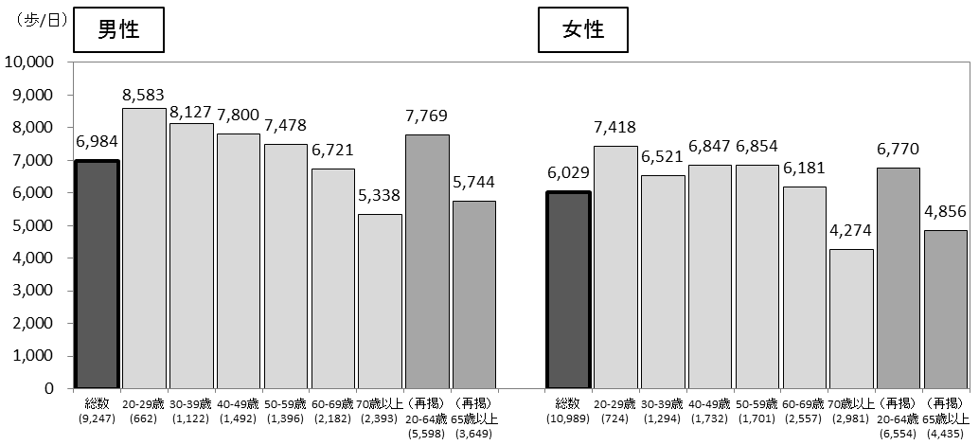
図24 歩数の平均値（20歳以上、性・年齢階級別、全国補正値）
※100歩未満又は５万歩以上の者は除く。

Slide 34
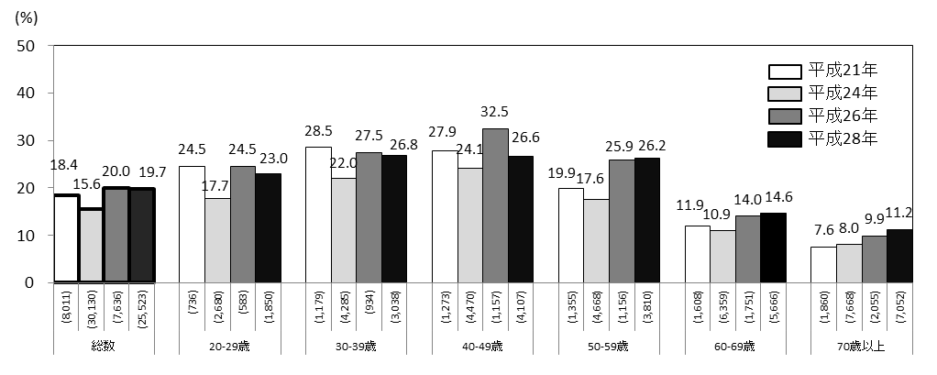
図25 睡眠で休養が十分にとれていない者の割合の年次推移
（20歳以上、男女計・年齢階級別）（平成21年、24年、26年、28年）
問：ここ１ヶ月間、あなたは睡眠で休養が十分とれていますか。
※「睡眠で休養が十分にとれていない者」とは、睡眠で休養が「あまりとれていない」又は「まったくとれていない」と回答した者。 ※年齢調整した、睡眠で休養が十分にとれていない者の割合（総数）は、平成21年で19.4％、平成24年で16.3％、平成26年で21.7％、平成28年で20.9％であり、平成21年、24年、26年、28年の推移でみると、有意に増加している。

Slide 35
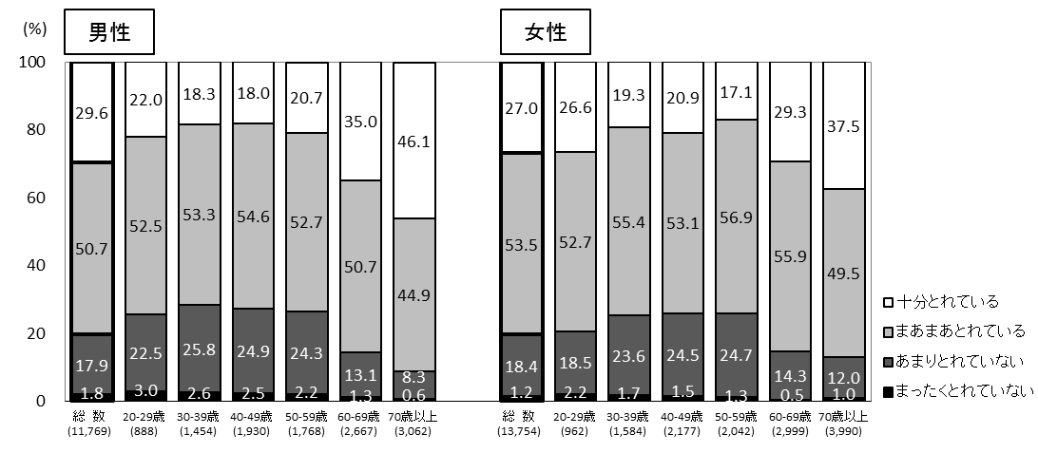
図26 睡眠で休養が十分にとれていない者の割合（20歳以上、性・年齢階級別、全国補正値）

Slide 36
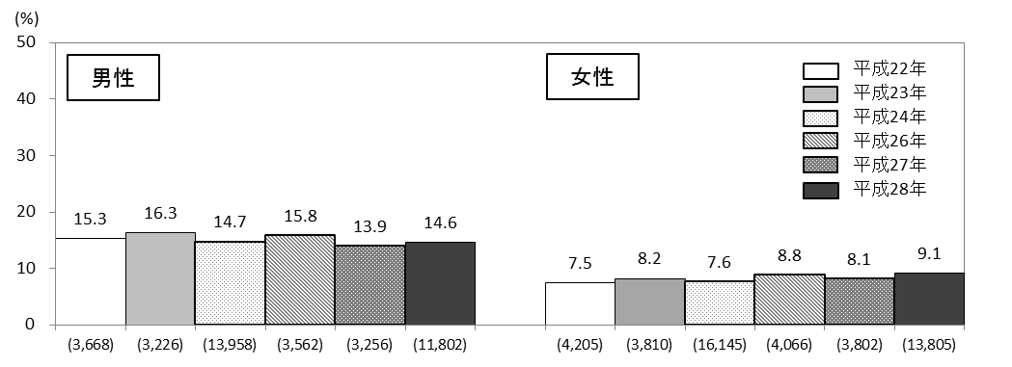
図27 生活習慣病のリスクを高める量を飲酒している者の割合の年次推移（20歳以上、男女別）
（平成22年、23年、24年、26年、27年、28年）
※「生活習慣病のリスクを高める量を飲酒している者」とは、１日当たりの純アルコール摂取量が男性で40g以上、
女性20g以上の者とし、以下の方法で算出。
①男性：「毎日×２合以上」＋「週５～６日×２合以上」＋「週３～４日×３合以上」＋「週１～２日×５合以上」＋「月１～３日×５合以上」
②女性：「毎日×１合以上」＋「週５～６日×１合以上」＋「週３～４日×１合以上」＋「週１～２日×３合以上」＋「月１～３日×５合以上」
※年齢調整した、生活習慣病のリスクを高める量を飲酒している者の割合は、男性で平成22年15.3％、平成23年16.5％、平成24年14.6％、平成26年15.7％、平成27年13.6％、平成28年14.7％であり、女性で平成22年8.0％、平成23年8.9％、平成24年7.9％、平成26年9.5 ％、平成27年8.6％、平成28年で 9.5％であった。平成 22 年からの推移でみると、男性では有意な増減はなく、女性では有意に増加している。

Slide 37
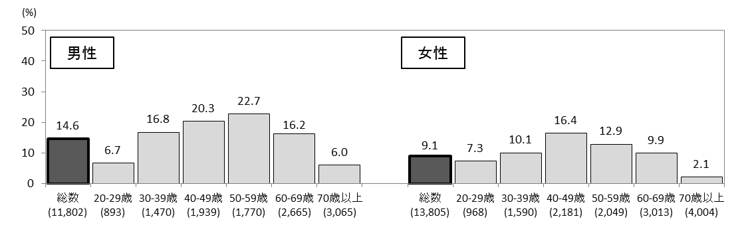
図28 生活習慣病のリスクを高める量を飲酒している者の割合（20歳以上、性・年齢階級別、全国補正値）

Slide 38
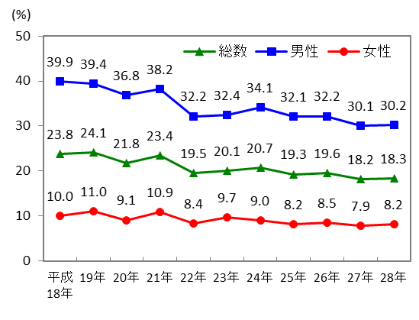
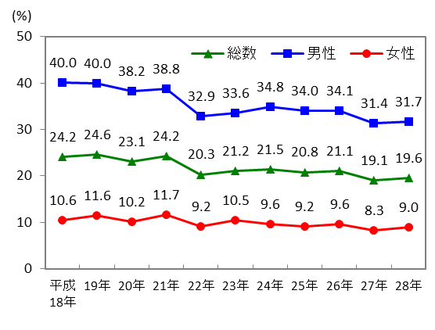
図29－１ 現在習慣的に喫煙している者の割合の
年次推移（20歳以上）（平成18～28年）
図29－２ 年齢調整した、現在習慣的に喫煙している
者の割合の年次推移（20歳以上）（平成18～28年）
※「現在習慣的に喫煙している者」とは、たばこを「毎日吸っている」又は「時々吸う日がある」と回答した者。
なお、平成24年までは、これまでたばこを習慣的に吸っていたことがある者＊のうち、「この１ヶ月間に毎日又はときどきたばこを吸っている」と回答した者。
＊平成18～22年は、合計100本以上又は６ヶ月以上たばこを吸っている（吸っていた）者

Slide 39
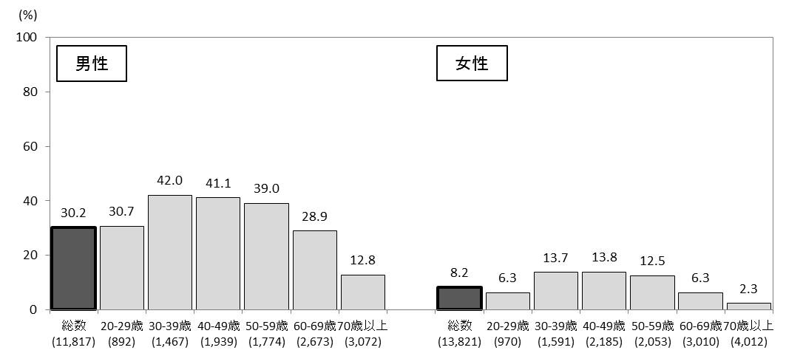
図30 現在習慣的に喫煙している者の割合（20歳以上、性・年齢階級別、全国補正値）

Slide 40
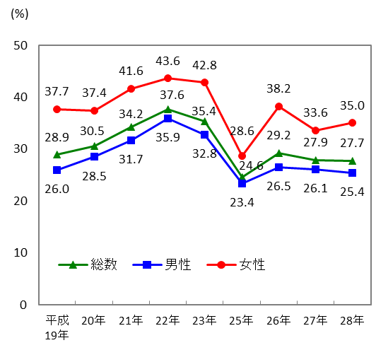
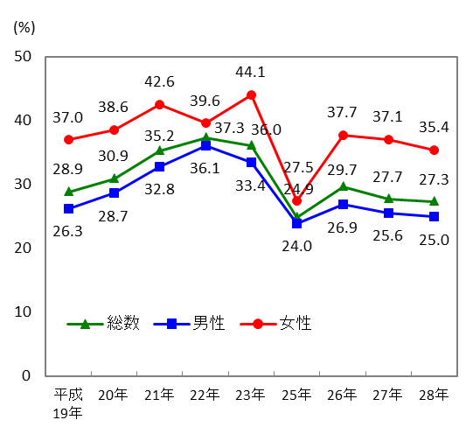
図31－１ 現在習慣的に喫煙している者における
たばこをやめたいと思う者の割合の年次推移
（20歳以上）（平成19～28年）
図31－２ 年齢調整した、現在習慣的に喫煙している者における
たばこをやめたいと思う者の割合の年次推移
（20歳以上）（平成19～28年）
※平成24年は未実施。

Slide 41
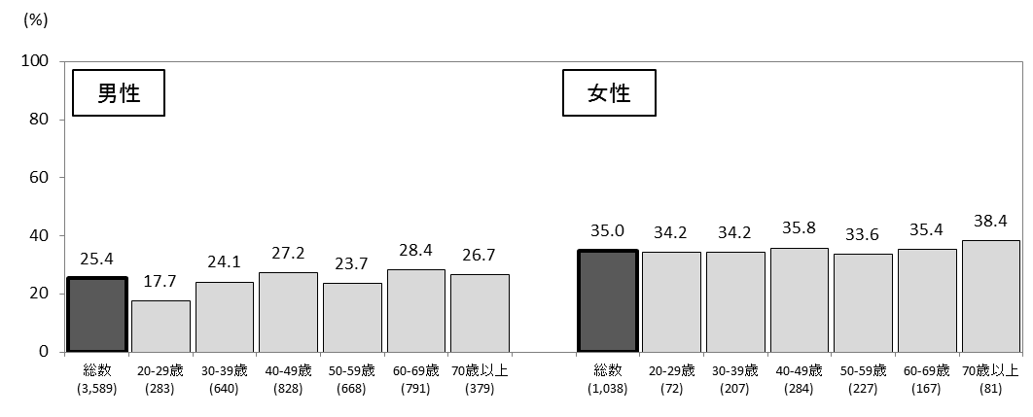
図32 現在習慣的に喫煙している者におけるたばこをやめたいと思う者の割合
（20歳以上、性・年齢階級別、全国補正値）

Slide 42
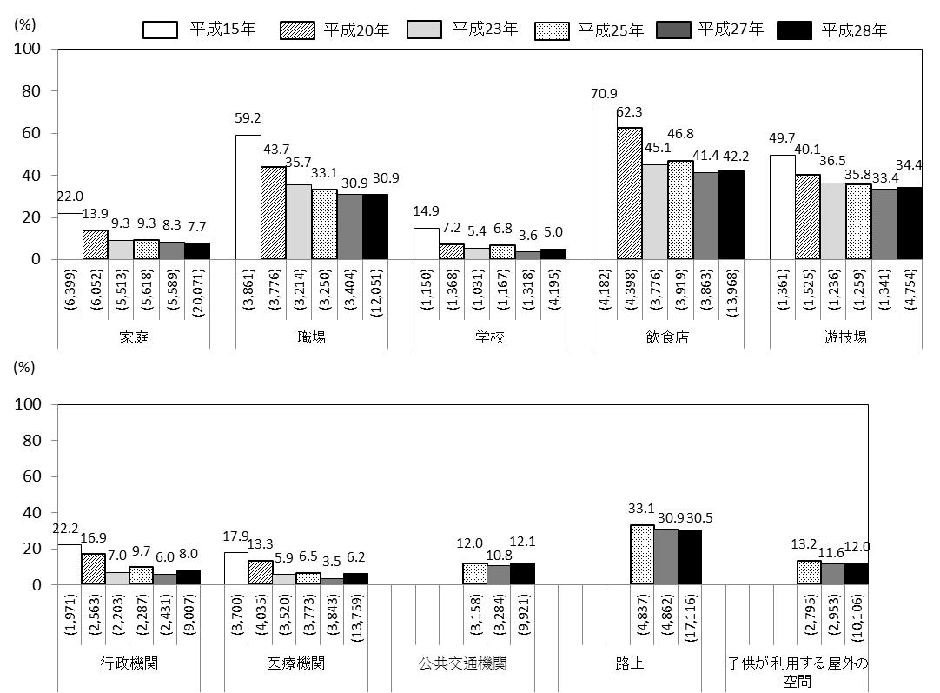
図33 自分以外の人が吸っていたたばこの煙を吸う機会(受動喫煙)を有する者の割合の
年次推移（20 歳以上、現在喫煙者を除く）（平成15年、20年、23年、25年、27年、28年）
問：あなたはこの１ヶ月間に、自分以外の人が吸っていたたばこの煙を吸う機会（受動喫煙）がありましたか。
※現在喫煙者：現在習慣的に喫煙している者。
※「受動喫煙の機会を有する者」とは、家庭：毎日受動喫煙の機会を有する者、その他：月１回以上受動喫煙の機会を有する者。
※学校、飲食店、遊技場などに勤務していて、その職場で受動喫煙があった場合は、「職場」欄に回答。
※屋内・屋外等、受動喫煙が生じた場所や場面は不明。

Slide 43
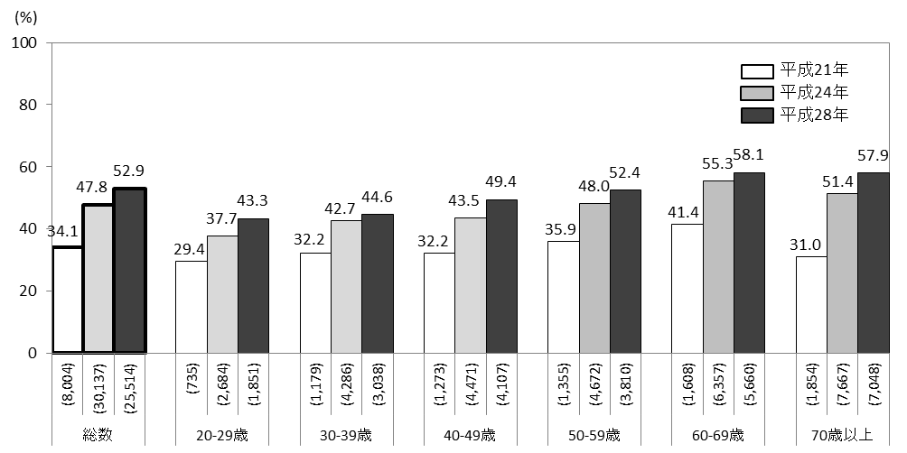
図34 過去１年間に歯科検診を受けた者の割合の年次推移（20歳以上、男女計・年齢階級別）
（平成21年、24年、28年）
※年齢調整した、歯科検診を受診した者の割合（総数）は、平成 21 年で 33.8％、平成 24 年で 47.0％、平成28年で 51.5％であり、平成 21 年、24 年、28年の推移でみると、有意に増加している。

Slide 44
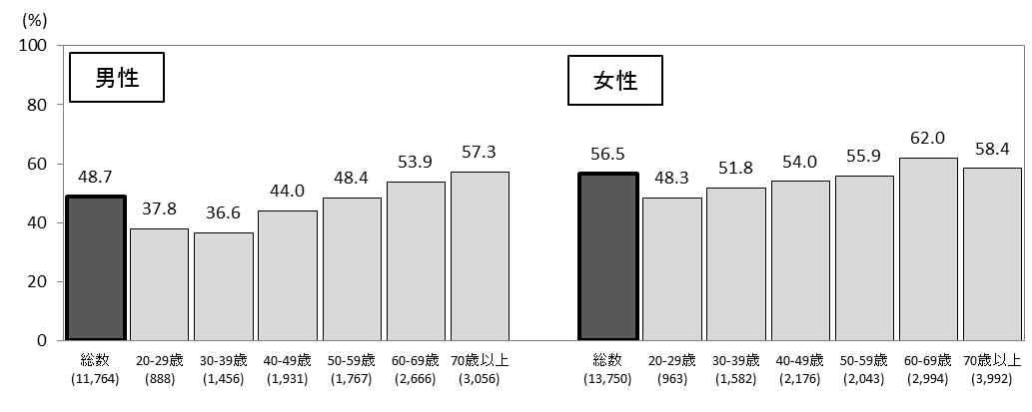
図35 過去１年間に歯科検診を受けた者の割合（20歳以上、性・年齢階級別、全国補正値）

Slide 45
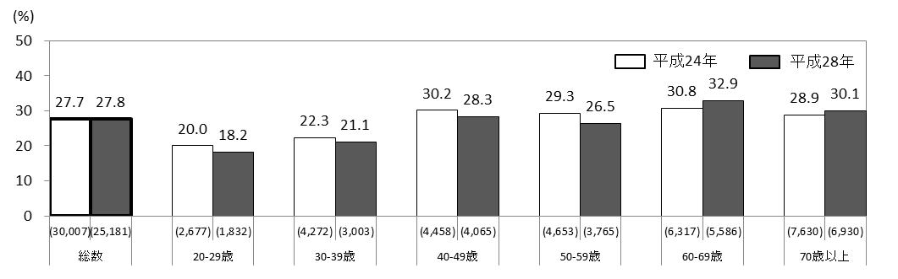
図36 この１年間に健康づくりに関係した何らかのボランティア活動を行った者の割合の
年次比較（20歳以上、男女計・年齢階級別、全国補正値）（平成24年、28年）
問：あなたがこの１年間に行ったボランティア活動（近隣の人への手助け・支援を含む）のうち、健康づくりに関係したもの
はありますか。
※「健康づくりに関係した何らかのボランティア活動を行った者」とは、①食生活などの生活習慣の改善のための活動、②スポーツ・文化・芸術に関係した活動、③まちづくりのための活動、④子どもを対象とした活動、⑤高齢者を対象とした活動、⑥防犯・防災に関係した活動、⑦自然や環境を守るための活動、⑧上記以外の活動、のうち１つでも健康づくりに関係した活動があると回答した者。

Slide 46

図37 社会参加している高齢者の割合の年次比較（60歳以上、性・年齢階級別、全国補正値）
（平成24年、28年）
問：あなたは現在働いていますか。又は、ボランティア活動、地域社会活動（町内会、地域行事など）、
趣味やおけいこ事を行っていますか。

